Slide 1
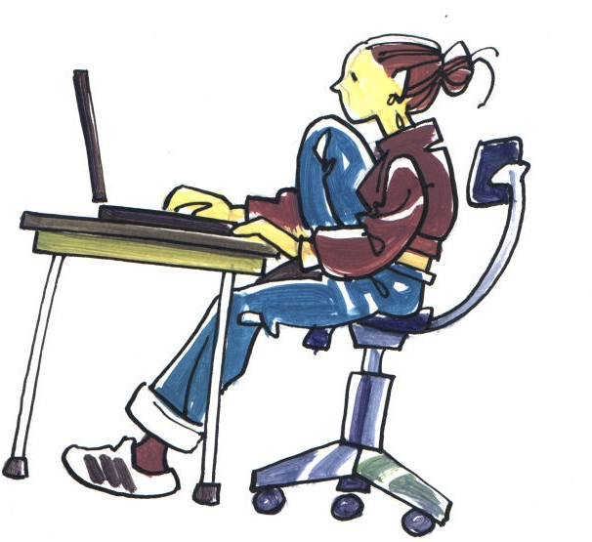
Les 14
Jij en internet
Wat doe ik hier vandaag?
Ik denk na over de manier waarop ik internet gebruik, en spiegel dit aan wat God in de bijbel zegt.
Ik ontdek dat ik vanuit de tien geboden dingen kan leren over mijn internetgebruik.

Slide 2
Les 14
Jij en internet
Msn

Slide 3
Les 14
Jij en internet
Handig en zinvol

Slide 4
Les 14
Jij en internet
Gevaren

Slide 5
Les 14
Jij en internet
Richtlijnen

Slide 6
Les 14
Jij en internet
Chatbox

Slide 7
Les 14
Jij en internet
Johannes 8: 11b
‘Ik veroordeel u ook niet,’ zei Jezus.
‘Ga naar huis, en zondig vanaf nu niet meer.’

